Slide 1
TiếT 83,84,85 : ÔN LUYỆN TỔNG HỢP
I. PhầnTiếng Việt
1. các từ loại

Slide 2
Từ tượng thanh, tượng hình
Một số phép tu từ từ vựng
Từ đơn Từ phức
Trau dồi vốn từ
Thành ngữ
Thuật ngữ, Biệt ngữ xã hội
Nghĩa của từ
Từ mượn,
Từ Hán Việt
Từ vựng
Từ nhiều nghĩa,
Hiện tượng chuyển nghĩa của từ
Sự phát triển của từ vựng
Trường từ vựng
Từ đồng âm
Từ đồng nghĩa
Từ trái nghĩa
Cấp độ khái quát của nghĩa từ ngữ

Slide 3
2. Các phương châm hội thoại
Phương
châm
về lượng
Phương
Châm
về chất
Phương
châm
quan hệ
Phương
châm
cách thức
Phương
châm
lịch sự
Khi giao tiếp
cần nói cho
có nội dung,
nội dung của
lời nói phải
đúng yêu cầu
của giao tiếp,
không thiếu,
không thừa.
Khi giao tiếp,
đừng nói
những điều
mà mình
không tin là
đúng hay
không có
bằng chứng
xác thực.
Khi giao
tiếp, cần
nói đúng
vào đề tài
giao tiếp,
tránh nói
lạc đề.
Khi giao
tiếp, cần
chú ý nói
ngắn gọn,
rành
mạch; tránh
cách nói
mơ hồ.
Khi giao
tiếp cần
tế nhị và
tôn trọng
người
Khác.

Slide 4
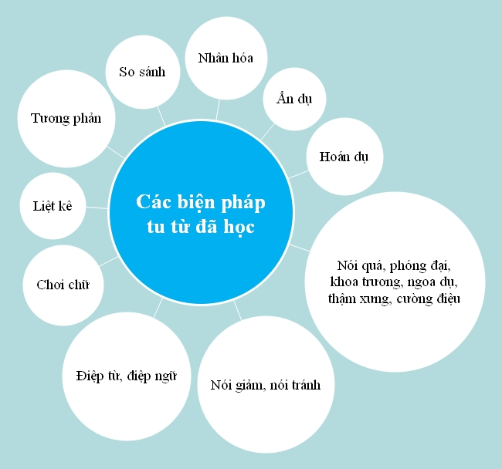
Các biện pháp tu từ đã học là:

Slide 5
Đoạn trích, TP) | Tác giả | Năm ST | Thể loại | Nội dung | Nghệ thuật
Đồng chí | Chính Hữu | 1948 | Thơ tự do | + Ca ngợi tình đồng chí keo sơn, gắn bó của những người lính trong kháng chiến chống Pháp. | + Sử dụng ngôn ngữ bình dị, thấm đượm chất dân gian, thể hiện tình cảm chân thành. + Sử dụng bút pháp tả thực kết hợp với lãng mạn một cách hài hòa, tạo nên hình ảnh thơ đẹp, mang ý nghĩa biểu tượng.
Bài thơ về tiểu đội xe không kính | Phạm Tiến Duật | 1969 | Thơ tự do | + Ca ngợi những chiến sĩ lái xe hiên ngang, tinh thần lạc quan, dũng cảm hi sinh tất cả vì M. Nam kháng chiến | + Lựa chọn chi tiết độc đáo, có tính chất phát hiện, hình ảnh đậm chất hiện thực. + Ngôn ngữ đời sống-> Tạo nhịp điệu linh hoạt thể hiện giọng điệu ngang tàng, trẻ trung, tinh nghịch.
Đoàn thuyền đánh cá | Huy Cận | 1958 | Thơ tự do | + Vẻ đẹp tráng lệ của thiên nhiên hoài hoà với vẻ đẹp con người lao động: khoẻ khoắn, hào hùng, lạc quan. Bộc lộ niềm vui, niềm tự hào của nhà thơ trước cuộc sống và đất nước. | + Sử dụng bút pháp lãng mạn với các biện pháp nghệ thuật đối lập, so sánh, nhân hóa, phóng đại + Khắc họa những hình ảnh đẹp về mặt trời lúc hoàng hôn, bình minh, hình ảnh biển cả và bầu trời trong đêm, hình ảnh ngư dân và đoàn thuyền đánh cá. + Miêu tả sự hài hòa giữa thiên nhiên và con người. + Sử dụng ngôn ngữ thơ giàu hình ảnh, nhạc điệu, gợi liên tưởng.

Slide 6
Bếp lửa | Bằng Việt | 1963 | Thơ tám chữ | +Tình yêu & lòng biết ơn của tác giả đối với bà=> Tình yêu con người, yêu đất nước. | + Hình ảnh vừa thực vừa mang tính chất biểu tượng (bếp lửa). + Miêu tả, tự sự, bình luận. biểu cảm. + Giọng điệu phù hợp với cảm xúc hồi tưởng, suy ngẫm.
Làng | Kim Lân | In lần đầu 1948 | Tr. ngắn | +Tình yêu làng, YN, yêu kháng chiến, của người nông dân phải rời làng đi tản cư. | + Tình huống truyện gay cấn. + Miêu tả tâm lí nhân vật chân thực và sinh động qua suy nghĩ, hành động, lời nói ( đối thoại và độc thoại).
Lặng lẽ Sa Pa | Nguyễn Thành Long | 1970 | Tr. ngắn | + Ca ngợi vẻ đẹp của những người lao động bình thường và ý nghĩa của những công việc thầm lặng. | + Tạo tình huống tự nhiên, tình cờ, hấp dẫn. + Xây dựng đối thoại, độc thoại, độc thoại nội tâm. + Nghệ thuật tả cảnh thiên nhiên đặc sắc miêu tả nhân vật với nhiều điểm nhìn. + Kết hợp giữa kể với tả và nghị luận. + Tạo tính chất trữ tình trong tác phẩm truyện.
Chiếc lược ngà | Nguyễn Quang Sáng | 1966 | Tr. ngắn | + Tình cha con sâu nặng mà cảm động, cao đẹp, thắm thiết, bất diệt trong cảnh ngộ éo le của chiến tranh-> Ca ngợi tình phụ tử thiêng liêng và bất diệt. | + Tạo tình huống truyện éo le. + Có cốt truyện mang yếu tố bất ngờ. + Lựa chọn người kể chuyện là bạn của ông Sáu, chứng kiến toàn bộ câu chuyện, thấu hiểu cảnh ngộ và tâm trạng của nhân vật trong truyện.
Bếp lửa | Bằng Việt | 1963 | Thơ tám chữ | +Tình yêu & lòng biết ơn của tác giả đối với bà=> Tình yêu con người, yêu đất nước. | + Hình ảnh vừa thực vừa mang tính chất biểu tượng (bếp lửa). + Miêu tả, tự sự, bình luận. biểu cảm. + Giọng điệu phù hợp với cảm xúc hồi tưởng, suy ngẫm.

Slide 7
2. Hình ảnh người lính trong bài thơ Đồng chí và Tiểu đội xe không kính:
+ Những người lính có chung nguồn gốc xuất thân, chung mục đích, lí tưởng sống-> hiểu và chia sẻ những gian nan, thử thách, thiếu thốn, sự hiểm nguy trong cuộc kháng chiến giành độc lập tự do cho dân tộc.
+ Họ là những con người lạc quan cách mạng, sôi nổi, trẻ trung, hồn nhiên, tinh nghịch và cũng thật dí dỏm, hài ước, bất khuất, hiên ngang trước những khó khăn, gian khổ, hiểm nguy.v.v.
3. Hình ảnh những con người lao động mới trong tác phẩm Lặng lẽ Sa Pa và Đoàn thuyền đánh cá:
+ Những con người lao động mới với tình yêu cuộc sống, lạc quan, yêu thiên nhiên, làm chủ thiên nhiên, hăng say lao động, tìm thấy niềm vui, ý nghĩa trong lao động.
+ Họ âm thầm, lặng lẽ cống hiến, hi sinh quên mình vì sự nghiệp xây dựng và bảo vệ Tổ quốc -> lí tưởng sống cao đẹp, trách nhiệm đối với quê hương, đất nước.
4. Tình yêu gia đình, quê hương đất nước: Bếp lửa, Làng,Chiếc lược ngà, Khúc hát ru những em bé lớn trên lưng mẹ:

